Slide 1


МАОУ «Лицей №21»
Приготовление завтрака

Slide 2
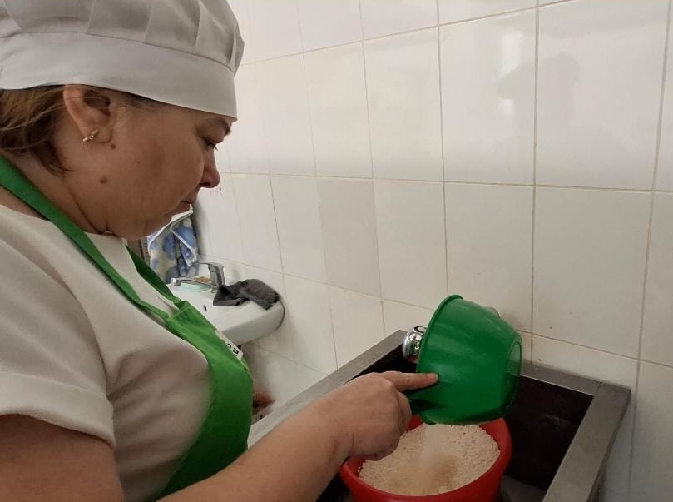
Молочная
рисовая каша
Подготовка риса
Промойте рис несколько раз до прозрачной воды.
Это поможет убрать лишний крахмал и сделает кашу менее клейкой.

Slide 3
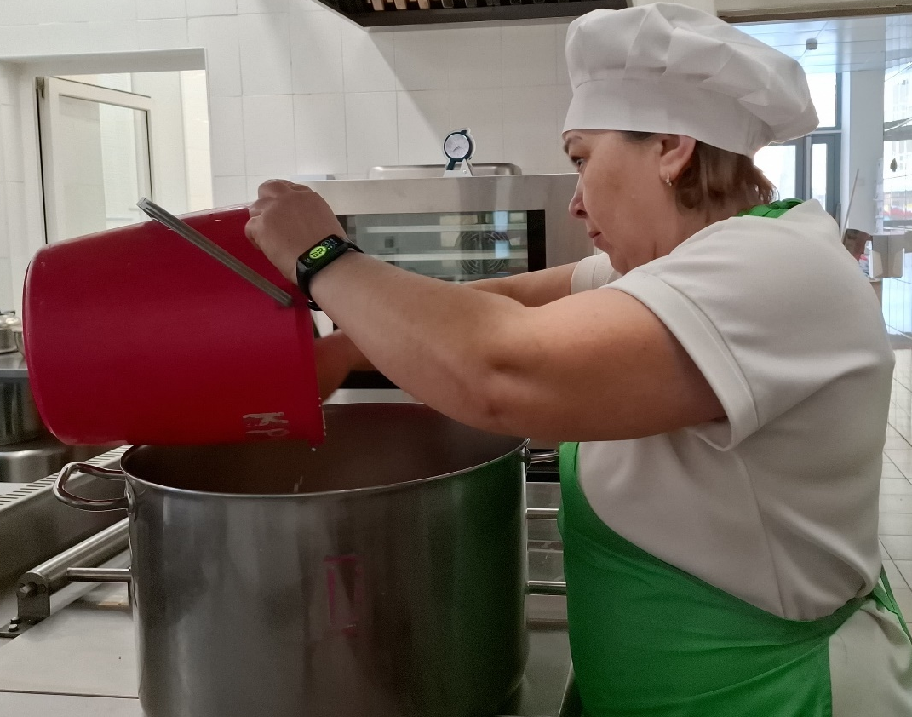
Молочная
рисовая каша
Заливка водой
В кастрюлю с толстым дном налейте воду и выложите промытый рис.

Slide 4
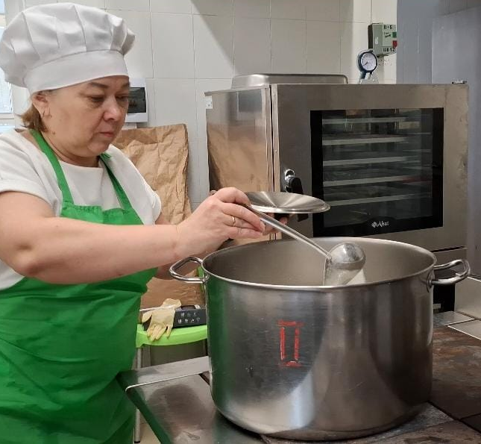
Молочная
рисовая каша
Добавление соли и сахара
Добавьте соль, сахар.

Slide 5
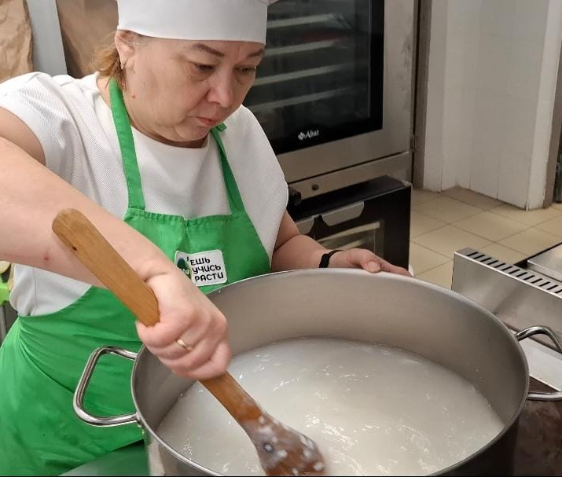
Молочная
рисовая каша
Добавление молока
Когда вода почти выпарилась, добавьте молоко. Доведите смесь до кипения, уменьшите огонь до минимума и варите кашу ещё примерно 15–20 минут, периодически помешивая, чтобы она не пригорела.

Slide 6
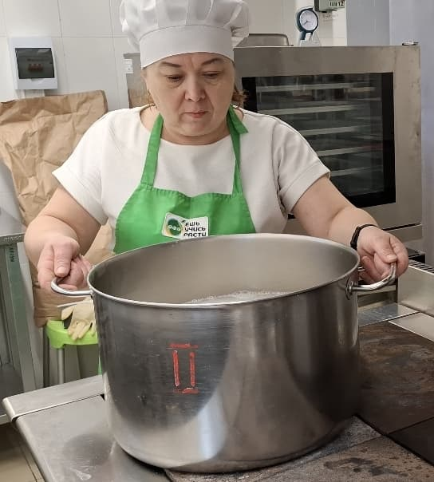
Молочная
рисовая каша
Завершающий этап
Когда каша станет густой и рис будет мягким, снимите её с огня.

Slide 7
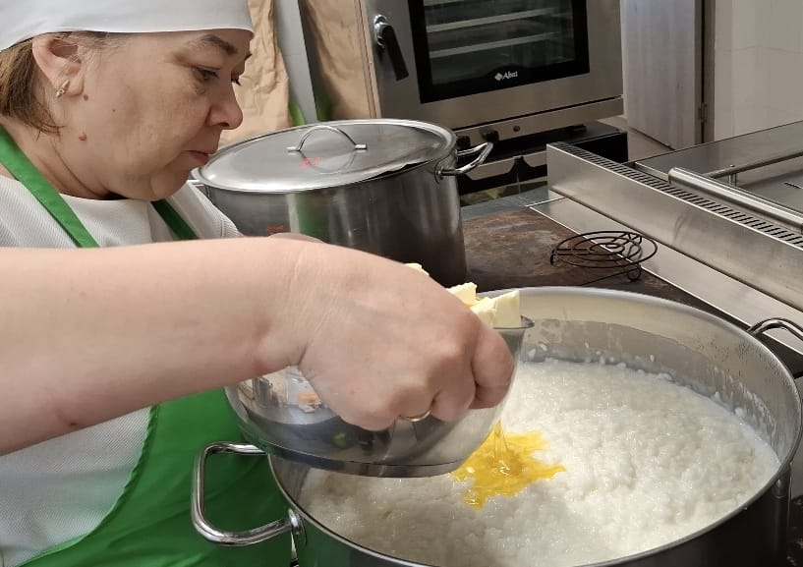
Молочная
рисовая каша
Добавление масла
Добавьте сливочное масло и хорошо перемешайте. Накройте крышкой и дайте настояться

Slide 8
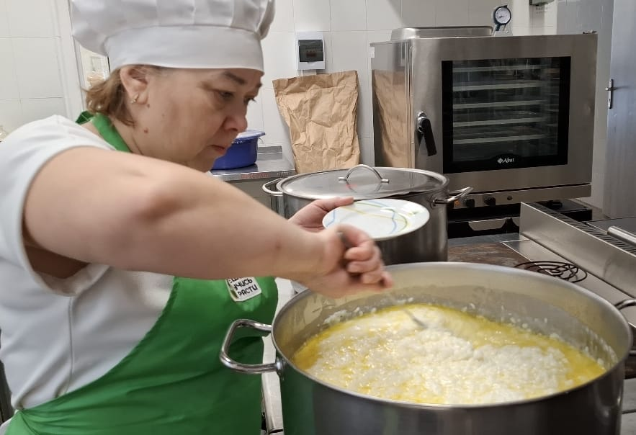
Молочная
рисовая каша
Хорошо
перемешайте кашу

Slide 9
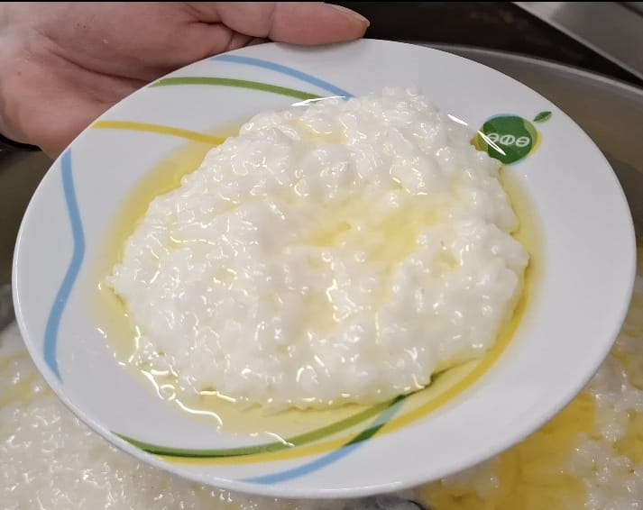
Молочная
рисовая каша
Подача
Подавайте кашу горячей!

Slide 10
МАОУ «Лицей №21»
Приятного аппетита
Шеф-повар
Фархутдинова Мария Юрьевна

